Slide 1
INDÚSTRIA DIGITAL
REDE INOVALAGOAS

Slide 2
A REDE INOVALAGOAS
IEL/AL
UFAL
Instituto Euvaldo Lodi – Núcleo Regioal de Alagoas
Universidade Federal de Alagoas
SECTI
SEBRAE/AL
Secretaria de Estado de Ciência Tecnologia Inovação.
Serviço de Apoio às Micro e pequenas empresas de Alagoas

Slide 3
PROBLEMA
Atraso Tecnológico nas Micro, Pequenas e Médias Indústrias Maceioenses.

Slide 4
EFEITOS NEGATIVOS
DEFICIÊNCIA DE POSICIOAMENTO NO MERCADO BAIXA INTEGRAÇÃO ENTRE OS ENTES DA INDÚSTRIA ALCANCE MERCADOLÓGICO LIMITADO POUCA INOVAÇÃO ABERTA ENGESSAMENTO DO PROCESSO DEICISÓRIO PROCESSOS RIGIDOS PRODUÇÃO NÃO OTIMIZADA PERDA DO TIMING VOLATILIDADE DO MERCADO EXTERNO DEFASAGEM TECNOLÓGICA BAIXA PRESENÇA DIGITAL BAIXA DIGITALIZAÇÃO DOS PROCESSOS

Slide 5
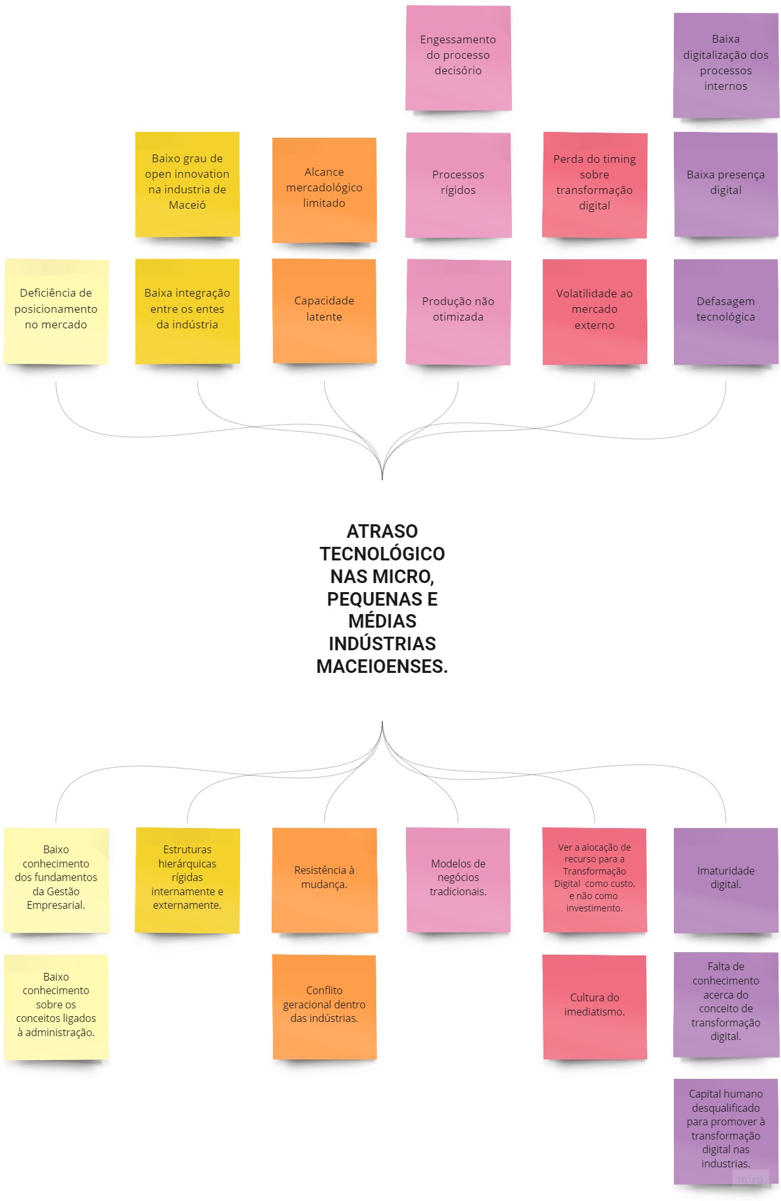
PRINCIPAIS CAUSAS
BAIXO CONHECIMENTO DOS FUNDAMENTOS DA GESTÃO EMPRESARIAL ESTRUTURAS RIGIDAS RESISTÊNCIA A MUDANÇAS CONFLITO GERACIONAL NEGÓCIOSTRADICIONAIS IMEDIATISMO IMATURIDADE DIGITAL INVESTIMENTO COMO CUSTO CAPITAL HUMANO DESQUALIFICADO FALTA DE CONHECIMENTO SOBRE TRANSFORMAÇÃO DIGITAL

Slide 6
OBJETIVO GERAL
Superar o atraso tecnológico das indústrias Maceioenses, garantindo o posicionamento como centro de difusão de novas tecnologias, acelerando o desenvolvimento do Ecossistema de Inovação.

Slide 7
OBJETIVOS ESPECIFÍCOS
Construção de metodologia de atendimento que garanta a superação do atraso tecnológico;
Realizar processo de seleção das indústrias a serem contempladas pelo projeto;
Mapeamento industrial com objetivo de identificação da maturidade para transformação digital;
Atender demandas das indústrias Maceioenses por soluções que promovam a inovação e a transformação digital, através de consultoria de Gestão Empresarial, Gestão da Inovação e Transformação Digital com a implementação piloto;
Desenvolver recursos humanos para promoção da inovação em Indústria 4.0;
Promover uma cultura inovadora e digital para negócios com alto potencial de impacto social e econômico;
Fortalecer e ampliar as competências do ecossistema de inovação local para auxiliar na promoção da inovação e transformação digital nas empresas; através da difusão metodológica dos projetos apoiados;
Consolidar um mercado de inovação em Alagoas, transformando o Estado em um celeiro de novas ideias, o pioneiro em políticas públicas de aceleração de empresas de base tecnológicas voltadas para o aprimoramento do setor industrial no Nordeste.

Slide 8
SOLUÇÃO
De forma sistemática, colaborativa, contínua e transparente, com etapas estruturadas e critérios alinhados às estratégias das empresas, este projeto propõe a implantação de um Programa piloto de Transformação Digital em 10 indústrias de Micro, pequeno e médio porte, localizadas no município de Maceió, tratando desde a criação da visão digital, ideação e o desenvolvimento dos projetos, que estão inclusos o uso de novos recursos, utilização dos dados de forma estratégica e a automatização de processos.
A transformação digital destas 10 empresas não devem se limitar apenas ao investimento em plataformas e soluções de automação, desenvolvimento de produtos tecnológicos e marketing digital. As organizações irão buscar integração das áreas, deixarão de atuar de forma hierarquizada, seus processos serão reestruturados e as pessoas engajadas em todas as etapas como fator crucial de sucesso de sua implementação ao dia a dia empresarial.
Focado na necessidade de empresas identificadas como “Imigrantes Digitais”, que precisam se adequar às mudanças de mercado e da sociedade, como um todo, este projeto propõe implementar uma metodologia abrangente de aceleração da transformação digital das indústrias, que contemple todas as fases do processo de gestão da inovação e transformação digital, incluindo a aplicabilidade de ferramentas que viabilizam a geração e implementação das inovações, e que aumentem o patamar tecnológico das empresas no ambiente da Indústria 4.0.

Slide 9
De forma sistemática, colaborativa, contínua e transparente, com etapas estruturadas e critérios alinhados às estratégias das empresas, este projeto propõe a implantação de um Programa piloto de Transformação Digital em 10 indústrias de Micro, pequeno e médio porte, localizadas no município de Maceió, tratando desde a criação da visão digital, ideação e o desenvolvimento dos projetos, que estão inclusos o uso de novos recursos, utilização dos dados de forma estratégica e a automatização de processos.
A transformação digital destas 10 empresas não devem se limitar apenas ao investimento em plataformas e soluções de automação, desenvolvimento de produtos tecnológicos e marketing digital. As organizações irão buscar integração das áreas, deixarão de atuar de forma hierarquizada, seus processos serão reestruturados e as pessoas engajadas em todas as etapas como fator crucial de sucesso de sua implementação ao dia a dia empresarial.
TRANSFORMAÇÃO
SISTEMÁTICA
COLABORATIVA
CONTÍNUA
TRANSPARENTE

Slide 10
De forma sistemática, colaborativa, contínua e transparente, com etapas estruturadas e critérios alinhados às estratégias das empresas, este projeto propõe a implantação de um Programa piloto de Transformação Digital em 10 indústrias de Micro, pequeno e médio porte, localizadas no município de Maceió, tratando desde a criação da visão digital, ideação e o desenvolvimento dos projetos, que estão inclusos o uso de novos recursos, utilização dos dados de forma estratégica e a automatização de processos.
A transformação digital destas 10 empresas não devem se limitar apenas ao investimento em plataformas e soluções de automação, desenvolvimento de produtos tecnológicos e marketing digital. As organizações irão buscar integração das áreas, deixarão de atuar de forma hierarquizada, seus processos serão reestruturados e as pessoas engajadas em todas as etapas como fator crucial de sucesso de sua implementação ao dia a dia empresarial.

Slide 11
IMPACTADOS
Empresas industriais de micro, pequeno e médio porte localizados no município de Maceió.

Slide 12
IMPACTADOS
10
20
30
PILOTO
ESCALA
TOTAL

Slide 13
ETAPAS
04
SENSIBILIZAÇÃO
05
DESENVOLVIMENTO DA ESTRATÉGIA
ALINHAMENTO DA METODOLOGIA
01
06
GESTÃO DE IDEIAS
SELEÇÃO DAS EMPRESAS – CHAMADA
02
MAPEAMENTO – DIAGNÓSTICO CESAR (MOMENTO T0 E T1)
03
08
INVESTIMENTO – SUBVENÇÃO ECONÔMICA
ACOMPANHAMENTO
09
07
PLANO DE DIGITALIZAÇÃO
RELATÓRIO FINAL DE INDICADORES E LIÇÕES APRENDIDAS
10

Slide 14
01
ALINHAMENTO DA METODOLOGIA

Slide 15
ALINHAMENTO DA METODOLOGIA
A metodologia deverá ter como objetivo da introdução da tecnologia para promoção de uma cultura ágil, flexível, escalável e eficiente, através da mudança de processos, que fazem a transformação digital, assim será realizado um alinhamento metodológico com as instituições da rede através do processo de referência de gestão da inovação para transformação digital do IEL/AL.

Slide 16
02
SELEÇÃO DAS EMPRESAS

Slide 17
SELEÇÃO DAS EMPRESAS
Este projeto propõe a implantação de um Programa piloto de Transformação Digital em 10 indústrias de Micro, pequeno e médio porte, localizadas no município de Maceió, onde serão captadas através de uma chamada local onde serão selecionadas empresas com maior potencial de geração de resultados – Análise das indústrias realizada com base no indice CESAR de transformação digital

Slide 18
03
DIAGNÓSTICO CESAR (MOMENTO T0 E T1)

Slide 19
MAPEAMENTO – DIAGNÓSTICO CESAR (MOMENTO T0 E T1)
Neste projeto é utilizado o Índice CESAR de Transformação Digital, para mapear e identificar a maturidade digital das empresas atendidas. São consideradas 8 dimensões, através de 45 perguntas voltadas a digitalização de forma que possa identificar a capacidade das empresas, como podem atuar para aumentar a maturidade e, portanto tornarem-se mais competitivas no novo normal. Vale reassaltar que está previsto a aplicação do diagnóstico no momento T0 que antecede as ações do projeto e no momento T1, identificando a evolução da maturidade organizacional com base no esforço produzido e propondo novas ondas de transformação digital para cada empresa.

Slide 20
04
SENSIBILIZAÇÃO

Slide 21
SENSIBILIZAÇÃO
Através de vários momentos de sensibilização, será possível pré-intervir e disseminar conceitos de inovação com foco em cada fase da transformação digital. Assim a metodologia, deverá estimular as empresas a fazer ondas de mudança para adaptar métodos e ferramentas em fases distintas.

Slide 22
05
DESENVOLVIMENTO DA ESTRATÉGIA

Slide 23
DESENVOLVIMENTO DA ESTRATÉGIA
Na quinta fase, deverá ser desenvolvido, de forma colaborativa, a visão digital da empresa, revisado e direcionando a estratégia e as expectativas com a adoção das práticas de Gestão da Inovação e as principais linhas de transformação digital. A mudança deverá ser cultural e não apenas pontual.

Slide 24
06
GESTÃO DE IDEIAS

Slide 25
GESTÃO DE IDEIAS
Será realizada a estruturação do processo de gestão de ideias, sendo direcionada a criação de campanhas relacionadas a transformação digital como o desenvolvimento da presença digital; entrada nas nuvens; digitalização do marketing e a relação com o cliente; realização de vendas através de canais digitais além dos presenciais; inovação tecnológica nos produtos/serviços; atração e desenvolvimento do talento digital; digitalização dos postos de trabalho; agilidade dos processos através da tecnologia; e até a disposição de dados para decisão através de inteligência artificial. Assim serão tratadas as oito dimensões propostas pelo índice CESAR de transformação digital e as ações poderão ser conduzidas de maneira contínua, sistemática e coloborativa.

Slide 26
07
PLANO DE DIGITALIZAÇÃO

Slide 27
PLANO DE DIGITALIZAÇÃO
A sétima fase será de desenhar um planejamento guiado a projetar as ideias, que levará às equipes, disciplina, segurança e efetividade no desenvolvimento da transformação digital. Neste momento também são articuladas iniciativas/projetos com os principais atores de desenvolvimento técnico e tecnológico do Estado com experiência na área de inovação e que dispõem de uma estrutura de suporte e de equipes técnicas especializadas em P,D&I – articulação com o ecossistema de inovação local.

Slide 28
08
INVESTIMENTO

Slide 29
INVESTIMENTO – SUBVENÇÃO ECONÔMICA
A oitava fase deste projeto contempla um aporte com caráter de subvenção econômica mediante a apresentação e aprovação do plano de transformação digital empresarial, com financiamento total no valor de até R$ 100.000,00 (cem mil reais). Será disponibilizado na etapa piloto o montante total de recursos de Subvenção Econômica para Inovação e Transformação Digital o valor de R$ 500.000,00 e na etapa de escala, com o atendimento a 20 indústrias, o montante de R$1.000.000,00.

Slide 30
09
ACOMPANHAMENTO

Slide 31
ACOMPANHAMENTO
Este projeto será articulado através do Centro de Inovação do Polo de Tecnologia da Informação, Comunicação e Serviços do Jaraguá, um ambiente de permanente mobilização acerca do desenvolvimento de ideias, produtos e pessoas. Deste modo a condução da transformação digital irá ocorrer através de um processo de referência para implantação de soluções personalizadas com consultoria de Gestão Empresarial, Gestão da Inovação e Transformação Digital, que desenvolverá pessoas e disseminará uma cultura inovadora e digital para os negócios.

Slide 32
10
ENCERRAMENTO

Slide 33
ENCERRAMENTO
Durante todo o projeto haverá acompanhamento das empresas participantes, onde ao final serão mensurados os indicadores de gestão da inovação e transformação digital e apresentadas as principais lições aprendidas através de um relatório de todo o projeto.

Slide 34
• Potencialização dos resultados com aumento do percentual de faturamento proveniente dos produtos e serviços atuais e/ou de novos produtos e serviços; Redução de custos ou eliminação de desperdícios tanto na geração das soluções, quanto na gestão do negócio; Melhoria e otimização de Processo que geram valor para os clientes; Inovação em Modelo de Negócios com novas formas de gerar e entregar valor aos clientes e de capturar valor para a empresa; Estratégias de Mercado para acessar os mercados atuais ou novos mercados; e Novos Produtos ou Serviços que vão atender os clientes atuais e/ou novos clientes.
• Articulação com o ecossistema de inovação de Alagoas;
• Captação de recursos e investimentos para inovação e transformação digital.
• Ademais, como um dos principais benefícios, ao final do projeto, a Empresa deverá estar apta a realizar sozinha todo o processo de Gestão da Inovação e implementar as novas ondas de transformação digital, orientada pela estratégia elaborada junto ao IEL/AL. Além da internalização de práticas como a utilização de indicadores para avaliar impacto e monitorar a evolução da empresa no dia a dia, bem como domínio das ferramentas utilizadas.
RESULTADOS ESPERADOS
•Desenvolvimento de uma estratégia digital na empresa com definição de indicadores e metas de inovação;
•Evolução da empresa no tocante à inserção da cultura de transformação digital e gestão da inovação em pelo menos 40%, com inovação das áreas e aumento da participação dos colaboradores nas atividades de inovação e inserção da tecnologia, e criação de estrutura e interlocução da empresa com o ambiente externo;
•Desenvolvimento de maneiras mais eficientes de inovar com canais digitais e físicos de contribuição de ideias, critérios para priorização de ideias e projetos;
•Preparação de projetos e/ou negócios inovadores, com foco na otimização do gerenciamento da execução, processos, recursos e tecnologia;

Slide 35
• Potencialização dos resultados com aumento do percentual de faturamento proveniente dos produtos e serviços atuais e/ou de novos produtos e serviços; Redução de custos ou eliminação de desperdícios tanto na geração das soluções, quanto na gestão do negócio; Melhoria e otimização de Processo que geram valor para os clientes; Inovação em Modelo de Negócios com novas formas de gerar e entregar valor aos clientes e de capturar valor para a empresa; Estratégias de Mercado para acessar os mercados atuais ou novos mercados; e Novos Produtos ou Serviços que vão atender os clientes atuais e/ou novos clientes.
• Articulação com o ecossistema de inovação de Alagoas;
• Captação de recursos e investimentos para inovação e transformação digital.
• Ademais, como um dos principais benefícios, ao final do projeto, a Empresa deverá estar apta a realizar sozinha todo o processo de Gestão da Inovação e implementar as novas ondas de transformação digital, orientada pela estratégia elaborada junto ao IEL/AL. Além da internalização de práticas como a utilização de indicadores para avaliar impacto e monitorar a evolução da empresa no dia a dia, bem como domínio das ferramentas utilizadas.
RESULTADOS ESPERADOS
•Potencialização dos resultados com aumento do percentual de faturamento proveniente dos produtos e serviços atuais e/ou de novos produtos e serviços; Redução de custos ou eliminação de desperdícios tanto na geração das soluções, quanto na gestão do negócio; Melhoria e otimização de Processo que geram valor para os clientes; Inovação em Modelo de Negócios com novas formas de gerar e entregar valor aos clientes e de capturar valor para a empresa; Estratégias de Mercado para acessar os mercados atuais ou novos mercados; e Novos Produtos ou Serviços que vão atender os clientes atuais e/ou novos clientes.
•Articulação com o ecossistema de inovação de Alagoas;
•Captação de recursos e investimentos para inovação e transformação digital.
•Ademais, como um dos principais benefícios, ao final do projeto, a Empresa deverá estar apta a realizar sozinha todo o processo de Gestão da Inovação e implementar as novas ondas de transformação digital, orientada pela estratégia elaborada junto ao IEL/AL. Além da internalização de práticas como a utilização de indicadores para avaliar impacto e monitorar a evolução da empresa no dia a dia, bem como domínio das ferramentas utilizadas.

Slide 36
CRONOGRAMA FÍSICO
PILOTO E ESCALA
O Piloto e a escala seguirá o mesmo cronograma físico
 |  | Mês 1 | Mês 2 | Mês 3 | Mês 4 | Mês 5 | Mês 6
1 FASE | Alinhamento da metodologia
2 FASE | Seleção das empresas – Chamada
3 FASE | Mapeamento – Diagnóstico Cesar (T0 e T1)
4 FASE | Sensibilização
5 FASE | Desenvolvimento da estratégia
6 FASE | Gestão de ideias
7 FASE | Plano de digitalização
8 FASE | Investimento – subvenção econômica
9 FASE | Acompanhamento
10 FASE | Encerramento do projeto - Relatório final de indicadores e lições aprendidas

Slide 37
APORTE
PILOTO
 | ABDI | REDE INOVALAGOAS | TOTAL
FINANCEIRO | R$ 686.600,00 | R$ 20.000,00 | R$ 706.600,00
ECONOMICO |  | R$ 137.160,00 | R$ 137.160,00
TOTAL | R$ 686.600,00 | R$ 157.160,00 | R$ 843.760,00
Aporte financeiro e ecomico do projeto piloto – contemplando 10 empresas indústriais;.

Slide 38
APORTE
ESCALA
 | ABDI | REDE INOVALAGOAS | TOTAL
FINANCEIRO | R$ 445.200,00 | R$ 1.081.600,00 | R$ 1.526.800,00
ECONOMICO |  | R$ 273.960,00 | R$ 273.960,00
TOTAL | R$ 445.200,00 | R$ 1.355.560,00 | R$ 1.800.760,00
Aporte financeiro e ecomico do projeto piloto – contemplando 20 empresas indústriais.

Slide 39
OBRIGADO!

